Slide 1
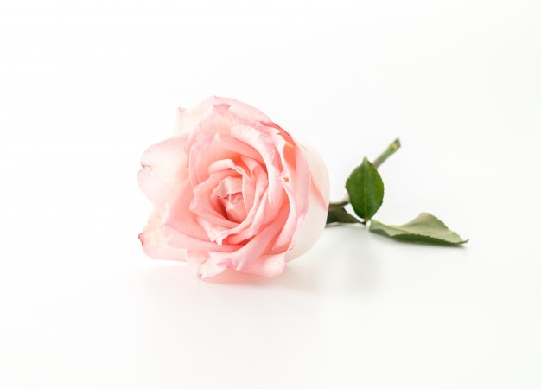
Színek
Ismétlés
Milyen színű a rózsa?
A rózsa rózsaszín.
▪
A rózsa sárga?
Nem. A rózsa nem sárga, hanem rózsaszín.

Slide 2
A magyar számok
Forrás: SZILI, Katalin, Magyar utca 1, Budapet, ELTE Magyar mint idegen nyelv módszertani műhely, 2018.

Slide 3
Számok kétszáztól ezerig
200: kétszáz
300: háromszáz
400: __________, 500: __________, 600: __________, 700: __________, 800: __________,
900: __________, 1000: ezer
1110: ezer + száz + tíz = ezerszáztíz
5615: öt + ezer + hat + száz + tizenöt = ötezerhatszáztizenöt
Forrás: SZILI, Katalin, Magyar utca 1, Budapet, ELTE Magyar mint idegen nyelv módszertani műhely, 2018.

Slide 4
https://midkid.org/wp-content/uploads/2019/09/sz%C3%A1mok1_10.pdf.

Slide 5
Ön hány éves?
64 éves vagyok, és ön?
freepik.com

Slide 6
Te hány éves vagy?
18. És te?
freepik.com

Slide 7
freepik.com
Ön ankarai?
+ Igen, én ankarai vagyok.
- Nem, nem ankarai vagyok, hanem izmiri.

Slide 8
Város | +i
Isztambul | isztambuli
Ankara | ankarai
Izmir | izmiri
Budapest | budapesti
Eger | egri (!)
Debrecen | debreceni
Washington | washingtoni

